Slide 1

«Практика внедрения проверки контрольных соотношений при учете совокупной обязанности на ЕНС»
Руководитель проекта: Степанов Никита Владимирович
ООО «Служба налогоплательщика»

Slide 2
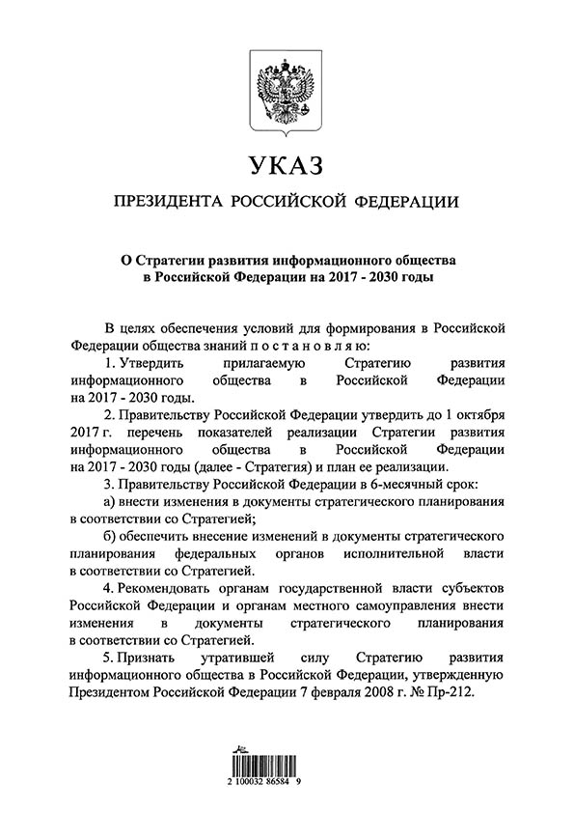
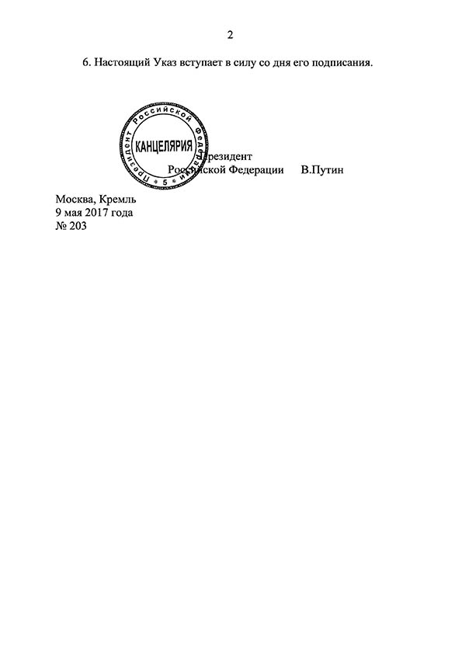
Законодательная база
Стратегия развития информационного общества в Российской Федерации, утвержденная Президентом Российской Федерации 07 февраля 2008 г. № Пр-212
Указ Президента РФ от 09.05.2017 N 203 «О Стратегии развития информационного общества в Российской Федерации на 2017 - 2030 годы»
Концепция развития электронного документооборота в хозяйственной деятельности, принятая решением президиума Правительственной комиссии по цифровому развитию, использованию информационных технологий (протокол от 25 декабря 2020 г. № 34)
Федеральный закон от 27.07.2006 № 149-ФЗ «Об информации, информационных технологиях и о защите информации»
Федеральный закон от 06.04.2011 № 63-ФЗ «Об электронной подписи»

Slide 3

Стандарт ФНС России
Приказ ФНС России от 18.07.2008 №ММ-3-6/321@ «Общие требования к форматам представления налоговых деклараций (расчетов), бухгалтерской отчётности и иных документов, служащих основанием для исчисления и уплаты налогов и сборов, в электронном виде (на основе XML) (Версия 5)»

Slide 4
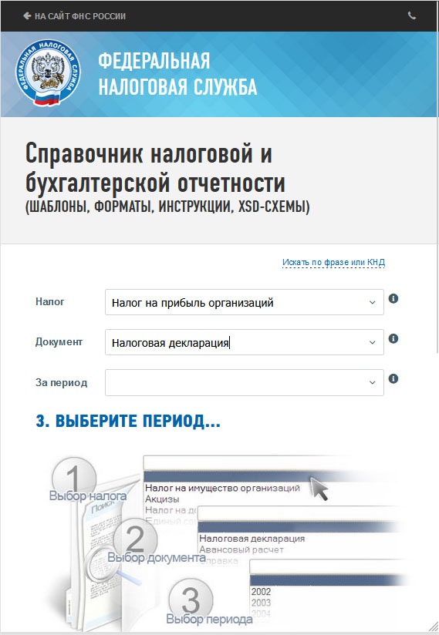
Стандарт ФНС России базируется на следующих элементах:
Спецификация языка разметки документов Extensible Markup Language (XML) 1.0 (Fifth Edition) (https://www.w3.org/TR/xml/), выпущенная консорциумом W3C, и связанные с ней спецификации для формирования электронных документов;
Спецификация языка описания схем W3C XML Schema Definition Language (XSD) 1.1 (https://www.w3.org/XML/Schema), выпущенная консорциумом W3C, и связанные с ней спецификации для формирования формальных описаний форматов элементов электронных документов и форматов электронных документов;
Словарь типовых элементов и их описаний (СТЭ);
Справочник налоговой и бухгалтерской отчетности (СНБО)
https://format.nalog.ru/.

Slide 5
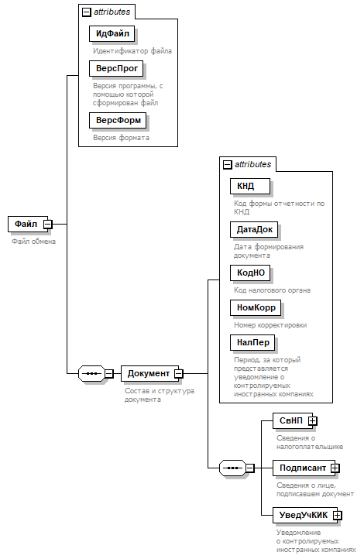
Разработка форматов
При разработке форматов электронного представления используются:
форма документа;
словарь типовых элементов;
порядок заполнения формы документа;
язык определения XML-схем или XSD-схема;
язык Schematron для описания условий логического контроля элементов электронного документа.

Slide 6
О проверке налоговой отчетности
Несоблюдение контрольных соотношений в налоговой отчетности могут служить основанием для проведения дополнительных проверок со стороны налогового органа с требованием представить в течение пяти дней необходимые пояснения или внести соответствующие исправления.
В настоящее время контрольные соотношения публикуются ФНС России в открытой печати и могут быть использованы налогоплательщиками для проверки своей налоговой отчетности перед передачей в налоговый орган.
Камеральная проверка представляет собой проверку налоговым органом соблюдения налогоплательщиком налогового законодательства на основании имеющихся у ФНС данных. Она имеет характер обязательной и проводится в отношении любой отчетности, представленной в налоговый орган.

Slide 7
Количественные характеристики камеральной проверки
Для проверки налоговой отчетности на стороне налогоплательщиков и ФНС России используются различные инструменты.
Так ФНС России для проверок использует программные средства форматно-логического контроля в виде программного комплекса «Модуль контроля» и программное обеспечение камерального контроля.
№№ п/п | Налоговая отчетность |  | Количество показателей, проверяемых ФНС России по XSD схеме | Количество показателей, проверяемых по контрольным соотношениям, публикуемым ФНС России для камеральной проверки
1 | Прибыль |  | 37 | 378
2 | РСВ |  | 34 | 573
3 | НДПИ |  | 45 | 206
На стороне налогоплательщика используется программное обеспечение, выбранное им для подготовки отчетности, а также может использоваться «Модуль контроля» в объеме проверок, включенных в публикуемые ФНС России XSD-схемы.

Slide 8
Критичные контрольные соотношения
Письмо ФНС России от 21 февраля 2023 г. N ЕА-4-15/2048@ «О направлении контрольных соотношений»
Приказ ФНС России от 29.02.2024 N ЕД-7-3/164@ «Об утверждении перечня контрольных соотношений показателей налоговых деклараций (расчетов), предусмотренных абзацем вторым подпункта 1 пункта 5 статьи 11.3 Налогового кодекса Российской Федерации»
Если будет выявлено нарушение критичных контрольных соотношений, то:
изначально сумма налога из такой декларации (расчета) на ЕНС не отражается;
декларация (расчет) уходит на камеральную проверку;
после завершения камеральной проверки идет начисление налога на ЕНС.
Если за период с даты уплаты налога и до окончания камеральной проверки такой декларации на ЕНС не было достаточно средств для уплаты этого налога, будут начислены пени.

Slide 9
Контрольные соотношения налоговой отчётности
Анализ контрольных соотношений налоговой отчетности показал, что все проверки по контрольным соотношениям можно условно разбить на три группы:
Группы проверок по контрольным соотношениям | Объем проверок, %
Внутри файловые проверки | > 80
Между файловые проверки (проверки декларации с приложениями к ней, декларация текущего налогового периода с предыдущими, другими декларациями и т.п.) | до 10-15
Проверки декларации с данными баз данных налоговых органов | до 5-20
Таким образом основная часть контрольных соотношений может быть реализована на стороне налогоплательщика, при условии наличия у него соответствующих механизмов и инструментов.

Slide 10
Механизмы и инструменты реализации контрольных соотношений
В качестве механизма реализации внутри файловых проверок контрольных соотношений выступает расширенная нотация XSD-схемы, а в качестве инструмента - размещенный на сайте ФНС России ПК «Модуль контроля».
Механизм реализации проверки контрольных соотношений
Для разработки расширенных нотаций XSD-схем используется язык Schematron (Schematron Assertion Language), язык преобразований XML-документов XSLT (eXtensible Stylesheet Language Transformations), языка запросов к элементам XML-документа XPath (XML Path Language), которые позволяют описать все необходимые внутри файловые проверки по контрольным соотношениям. Schematron определен стандартом ISO/IEC 19757-3:2006 Information technology — Document Schema Definition Languages (DSDL) — Part 3: Rule-based validation — Schematron.
Фрагмент контрольных соотношений декларации НДПИ (КС №2.8)
Исходный документ | Контрольное соотношение (КС) |  | В случае невыполнения КС:
 | N п/п | КС | возможно нарушение законодательства РФ (ссылка) | описание нарушения | действия проверяющего
дНДПИ | 2.8 | р. 2. пр. 2.1. ст. 060 = р. 2. пр. 2.1. ст. 070 * р. 2. пр. 2.1. ст. 080 * (1 - р. 2. пр. 2.1. ст. 110 * 1(Кд) * р. 2. пр. 2.1. ст. 115 * р. 2. пр. 2.1. ст. 120) - 428(Кк) - р. 2. пр. 2.1. ст. 123 - р. 2. пр. 2.1. ст. 125, если р. 2. пр. 2.1.2. гр. 1 <> '4300' | ст. 342.5 НК РФ | Допущена ошибка при определении показателя Дм в разделе 2 | В соответствии со статьей 88 НК РФ направить налогоплательщику требование о представлении …….

Slide 11
Реализация проверки контрольных соотношений
В качестве инструмента проверки контрольных соотношений используется размещенный на сайте ФНС России ПК «Модуль контроля» (Модуль контроля | ФНС России | 77 город Москва (nalog.gov.ru)).
Использование «Модуля контроля» в программных комплексах обеспечивает:
внутри файловый форматный контроль XML-файлов на соответствие XSD-схеме;
внутри файловый логический контрольных соотношений, включенным в состав расширенной XSD-схемы;
формирование протокола контроля XML-файлов с указанием пути к элементам электронного документа, содержащим ошибки, значение ошибочного показателя и описание ошибки;
реализацию вновь вводимых или корректируемых форматно-логических условий контроля XML-файлов, включаемых в XSD-схемы;
однозначную интерпретацию расширенных XSD-схем, независимо от места использования и предметной области;
возможность указания кодов ошибок при программировании контрольных соотношений для последующего их анализа в программных комплексах;
повышение качества формирования XML-файлов посредством сокращения количества ошибок на этапе их подготовки.

Slide 12
Преимущества технологии ФНС России по реализации контрольных соотношений
При использовании технологии ФНС России по реализации контрольных соотношений для проверки XML-файлов:
Обеспечивается:
единообразие описаний как обязательных проверок, включаемых контролирующим органом в публикуемые XSD-схемы, так и дополнительных, включаемых в расширенные XSD-схемы;
подробное описание выявляемых ошибок с адресацией ошибочных элементов;
единообразная проверка XML-файлов как клиентским программным обеспечением, так и программным обеспечением контролирующих органов;
проверка XML-файлов без изменения клиентского программного обеспечения при изменении проверок по контрольным соотношениям;
облегчение доведения проверок XML-файлов до клиентов путем публикации расширенных XSD-схем.
Отсутствует необходимость:
разработки дополнительного XML-файла с формализованным описанием контрольных соотношений;
замены клиентского программного обеспечения при изменении проверок по контрольным соотношениям.

Slide 13
Наши компетенции
Специалисты «Службы налогоплательщика» разрабатывают расширенные нотации XSD-схем для проверки контрольных соотношений.
Нами разработана коммерческая версия программы «Налогоплательщик контроль», которая позволяет выявлять ошибки в критических контрольных соотношениях.
Также наши специалисты участвуют в качестве экспертов, в том числе от РОСЭУ в рабочих комиссиях и имеют большой опыт в разработке форм и форматов утвержденных ФНС России.

Slide 14
Благодарю за внимание!
ООО «Служба налогоплательщика»
Адрес сайта: https://nalogypro.ru
Электронная почта: stepanov@nalogypro.ru
Телефоны: +7 (960) 112-03-44

